Slide 1
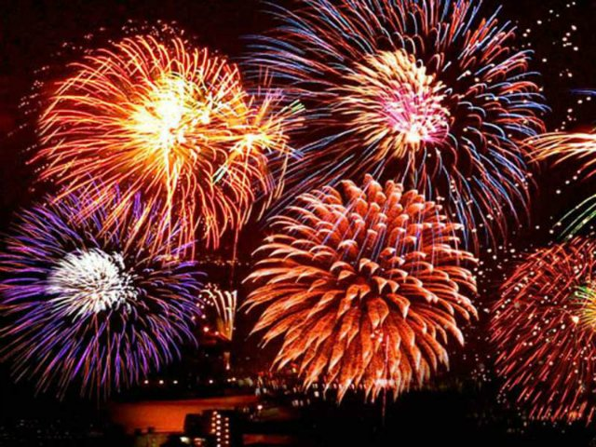

Праздничный салют
Изобразительное искусство, 1-й класс
© ООО «Баласс», 2013

Slide 2
План работы над проектом
Формирование групп.
Выбор своих тем в рамках общей темы.
Сбор материала по теме.
Подготовка листовки по выбранной тематике и выступления (стихи или песни о воинах-защитниках).

Slide 3
Примерная тематика для проекта
1. Игрушечные солдатики.
2. Праздничный салют.
3. Военная техника.
4. …

Slide 4
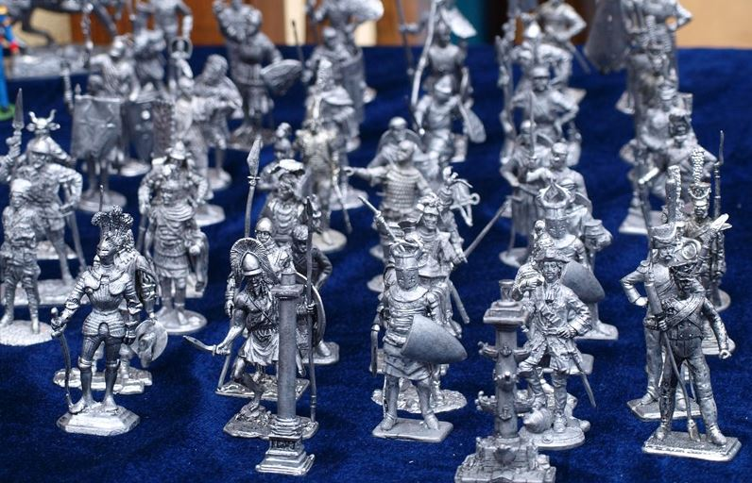
Игрушечные солдатики
Игрушечные солдатики популярны и сейчас, хотя самым первым фигуркам около 4000 лет. Их находили в гробницах фараонов и их сыновей.

Slide 5
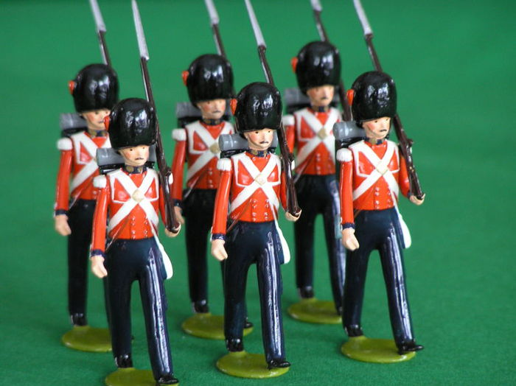
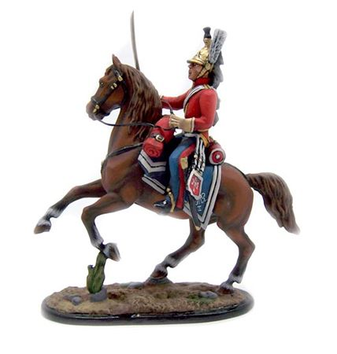
Игрушечные солдатики

Slide 6
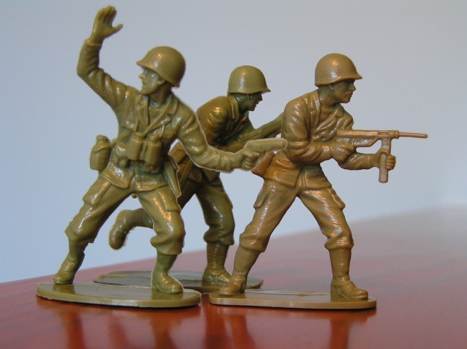
Игрушечные солдатики

Slide 7
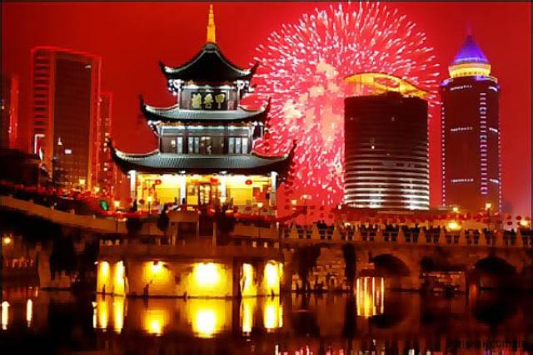
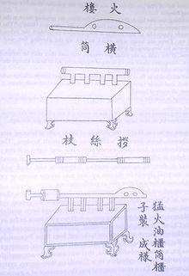
Праздничный салют
История фейерверков уходит в далёкое прошлое, ещё до нашей эры, даосские мудрецы нашли рецепт изготовления пороха из древесного угля, селитры и серы. Опытным путём они подобрали нужные пропорции и получили чёрный порошок, который горел медленно, но очень устойчиво и ярко. Во времена правления императора Китая Ю-суна люди впервые применили порох для отпугивания злых духов при праздновании Нового года. Древнекитайские мастера использовали стебли бамбука как корпус заряда, наполняли его порохом и в ночь торжества под слова императора: «Пусть ночь превратится в день!» – бросали их в костёр.
Notes:
Огнеметное орудие Древнего Китая

Slide 8
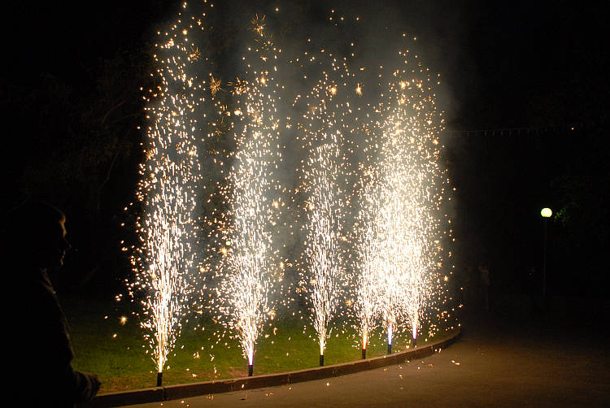
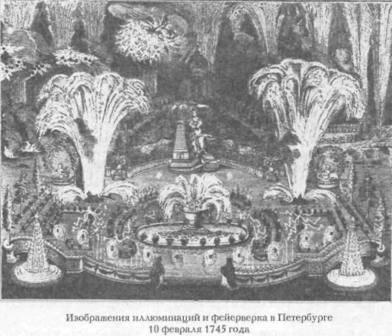
Праздничный салют
Появлением фейерверков в Европе мы обязаны великому Марко Поло, который после долгих странствий привёз порох из Китая. Новое развлечение быстро завоевало популярность и уже к середине XV века почти каждая страна могла похвастаться своими огненными шоу, которые чаще всего устраивались на балах у знатных вельмож, принцев, герцогов, королей. В России первые фейерверки появились во времена правления Петра I.

Slide 9
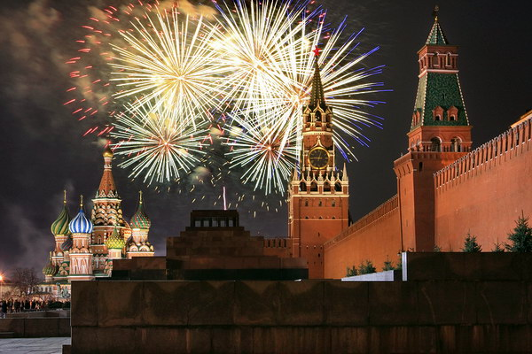
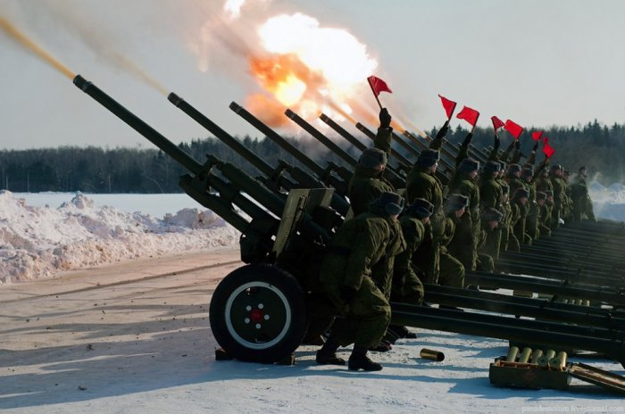
Праздничный салют
5 августа 1943 года в Москве был произведён первый победный салют – 12 залпов из 124 орудий – в честь освободивших от захватчиков Орла и Белгорода войск Брянского, Западного, Центрального, Степного и Воронежского фронтов. Ровно в полночь в небе Москвы грянули раскаты артиллерийского грома и темноту улиц и площадей озарила алая зарница. Это был первый из 354 победных салютов Великой Отечественной войны.
День освобождения Орла вошёл в историю Великой Отечественной войны как день первого победного салюта.
Notes:
Репетиция салюта к 23 февраля

Slide 10
Военная техника
Русские офицеры, получавшие великолепное образование, как правило в артиллерийских, инженерных или морских военно-учебных заведениях, обладали всеми знаниями инженеров-конструкторов, а прирождённый талант приводил к появлению новых изобретений, в том числе и в новом направлении военной мысли – БРОНЕТЕХНИКЕ.
Менделеев, Пороховщиков, Лебеденко и ещё многие русские конструкторы СОЗДАЛИ и РАЗРАБОТАЛИ проекты и первые модели РУССКИХ ТАНКОВ.
Современные российские военные инженеры далеко продвинулись в деле создания БРОНЕТЕХНИКИ.

Slide 11
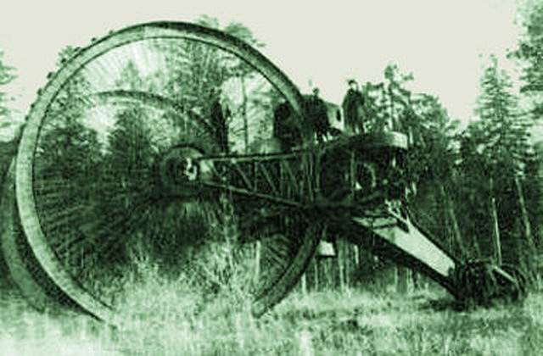
Военная техника
Колёсная боевая машина Н.Н. Лебеденко

Slide 12
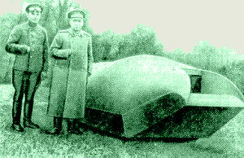
Военная техника
Вездеход А.А. Пороховщикова

Slide 13
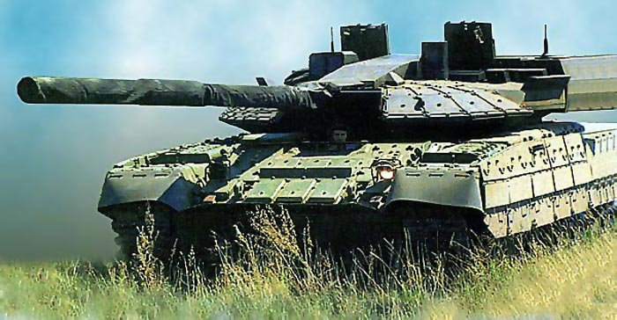
Военная техника
Современный российский танк Т-90

Slide 14
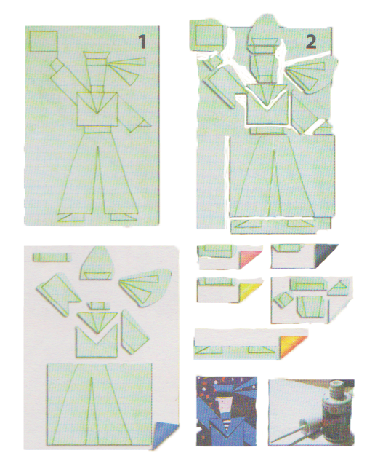
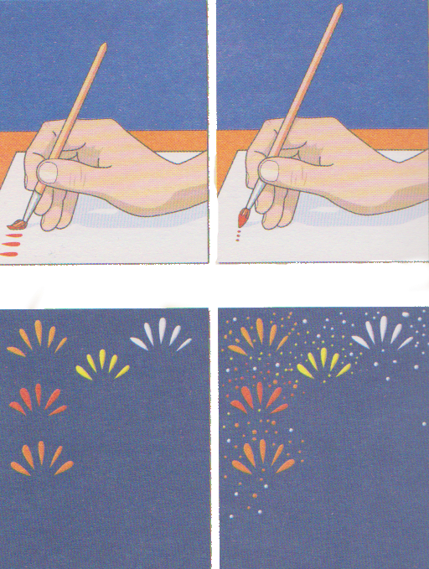
Выполняем практическую работу

Slide 15
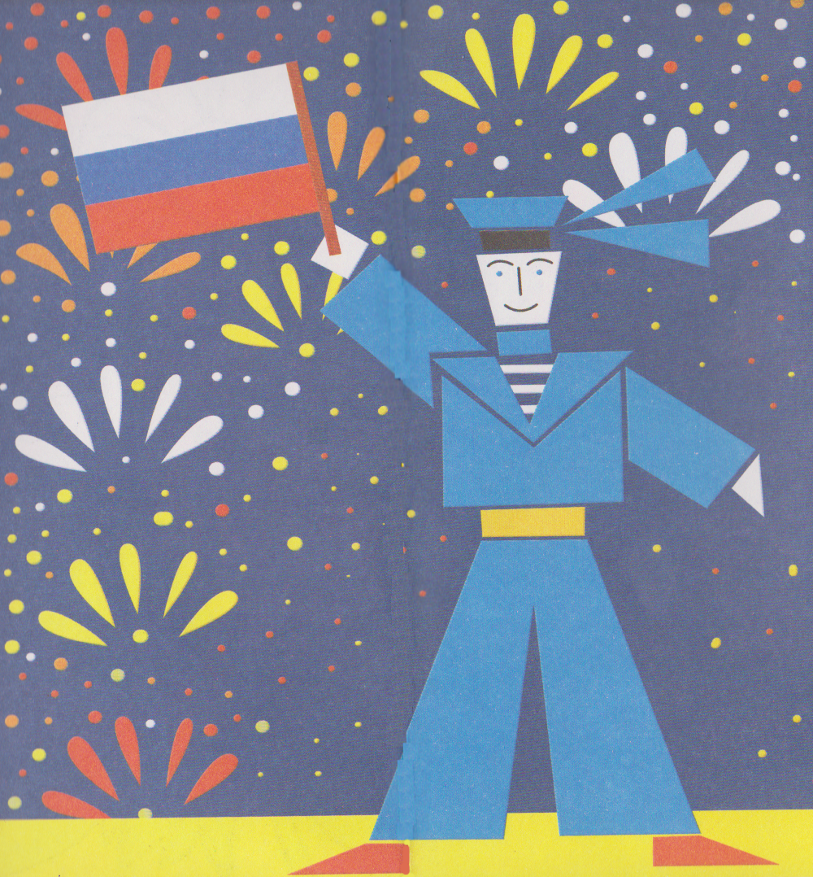

Slide 16
Рефлексия
– Что интересного узнали во время выполнения и представления проектов?
– Какая листовка понравилась вам больше всего?
– Выступление какой группы было самым ярким?

